Slide 2
Zeo-Biopesticida
Spoke 1
Spoke 9
Neuroplant IA

Slide 3
Land Atmospere exchange of GHGs LAB
Urban LAB
Advanced Technologies
for Plants, Products & Environments
Ambiente
Produzione
VOC LAB
Sostenibilità
Qualità
Benessere
Ecofisiologia
Sensory & Consumer LAB
Agricoltura
Ecophysiology LAB
Germoplasma: Valorizzazione & Salvaguardia
Sustainable Crop Protection LAB

Slide 4
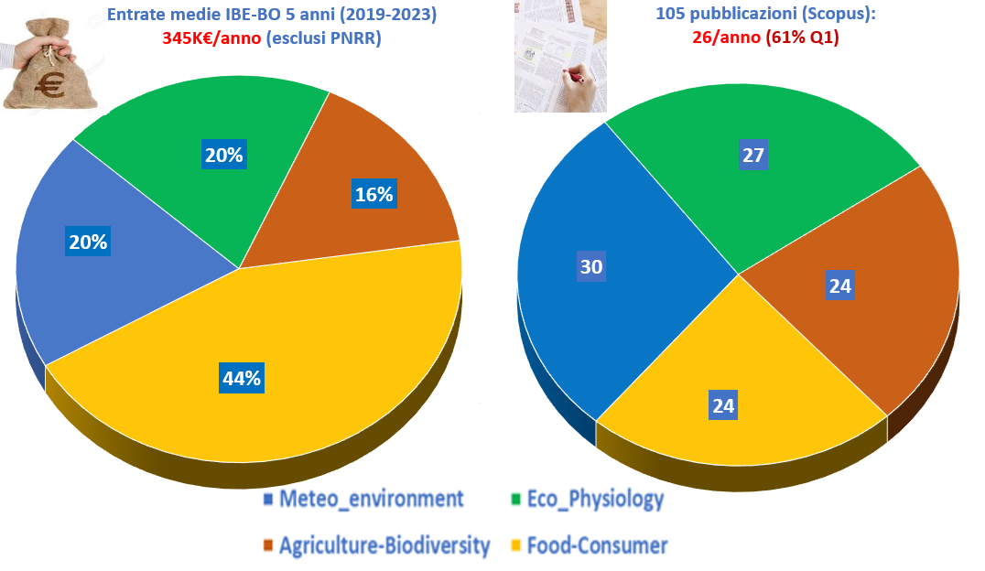
Personale: 33 unità
CTer: 3 R&T_TI III: 12 1°R_TI: 3 Ric TD: 4 ADR: 5 Associati Senior: 4 CTAmm: 1 1 RAmm (DaD)
Staff
Output
CT
III
III
III
III
III
A
A
TD
ADR
III
III
II
A
A
ADR
A
CT
III
III
III
II
ADR
CT
III
III
II
TD
TD
TD
ADR
ADR

Slide 5
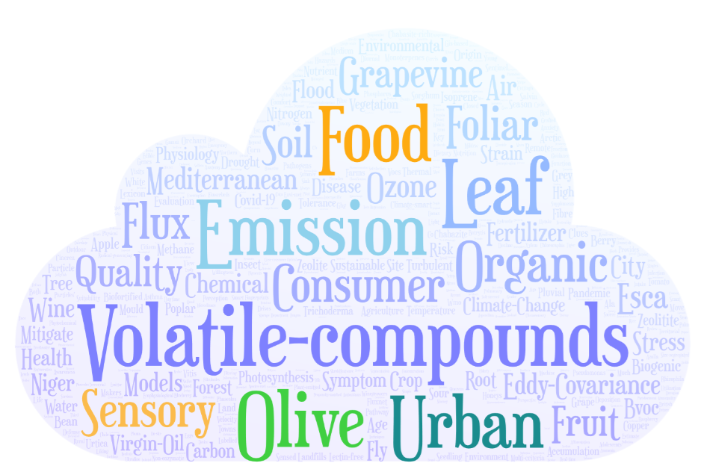

Slide 6
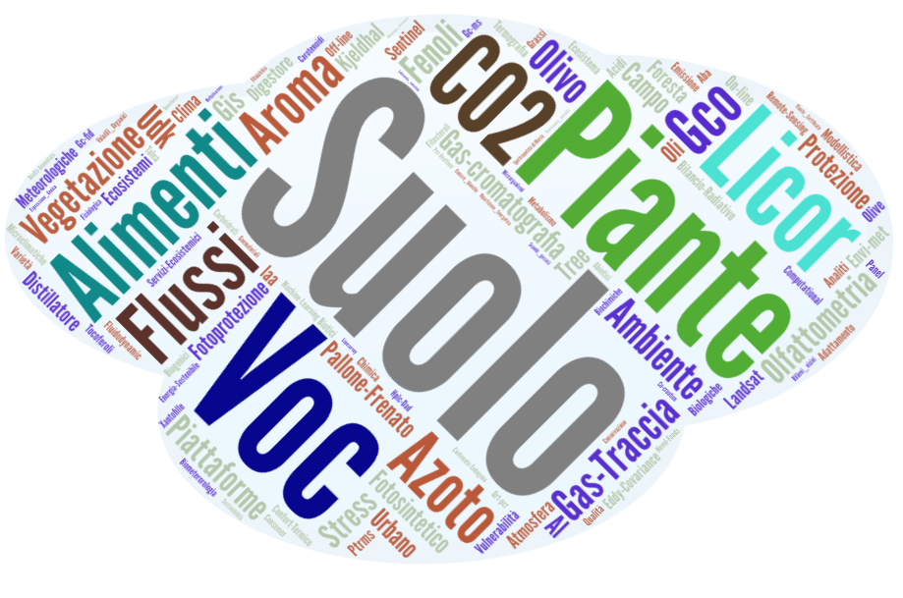

Slide 7
